Slide 1
тема
Цветик - семицветик

Slide 2
Программное содержание
Учить детей анализировать строение предметов, сравнивать картинки между собой.
Развивать творческое мышление и воображение, внимание, память, мелкую моторику и координацию движений пальцев рук, активизировать мыслительную деятельность детей.
Воспитывать умение преодолевать трудности, радоваться достигнутым успехам, вызвать положительный эмоциональный настрой.

Slide 3
Вырос волшебный цветок на поляне
Утром весенним раскрыл лепестки
Всем лепесткам красоту и питанье
Дружно дают под землей корешки

Slide 4
Лепесток лети-лети
и игру нам принеси
Найди предмет

Slide 5
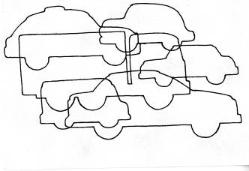
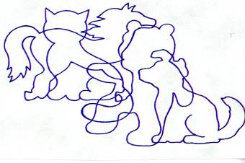
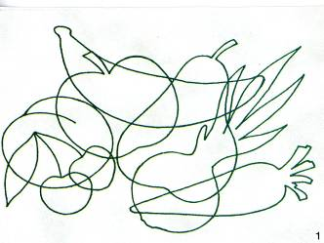
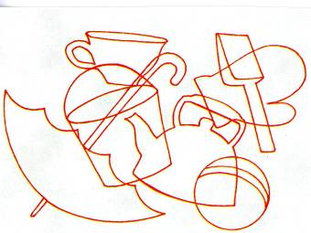
Цель: Найти и назвать все изображенные предметы, развивать зрительное восприятие и внимание.

Slide 6
Лепесток лети-лети
и игру нам принеси
Запомни и нарисуй

Slide 7
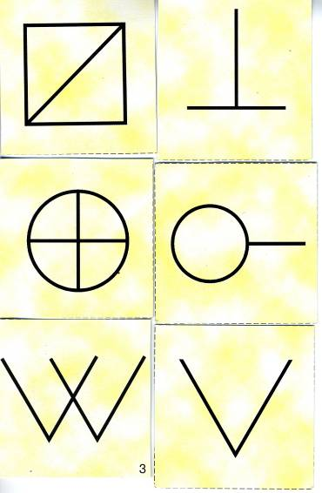
Цель:Развивать внимание, мелкую моторику рук. Зарисуй в точности увиденную фигуру.

Slide 8
Лепесток лети-лети
и игру нам принеси
Найди различие

Slide 9
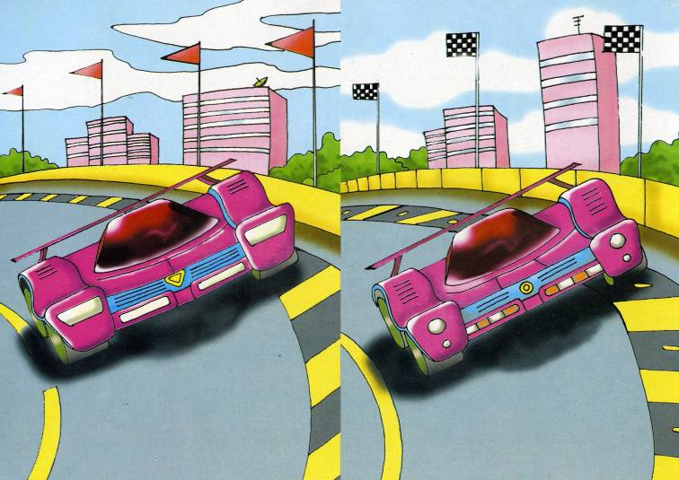
Цель: Учить детей сравнивать картинки между собой, находить различия. Развивать внимание, память.

Slide 10
Лепесток лети-лети
и игру нам принеси
Запомни картинки

Slide 11
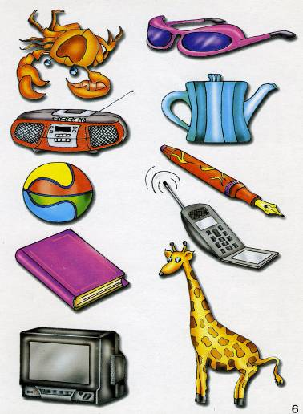
Цель: Учить детей запоминать предметы, развивать зрительную память и мышление.

Slide 12
Лепесток лети-лети
и игру нам принеси
нелепицы

Slide 13
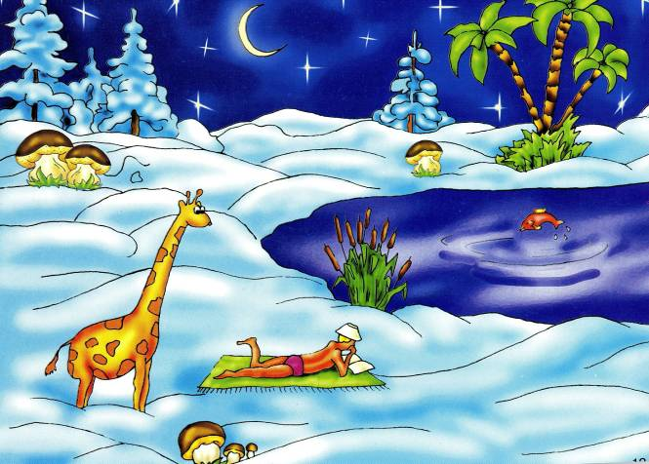
Цель: Учить детей различать неправильные сюжеты. Развивать логическое мышление, развитие речи, умение рассуждать.

Slide 14
Лепесток лети-лети
и игру нам принеси
4 лишний

Slide 15
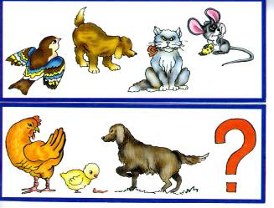
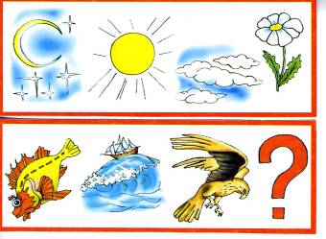
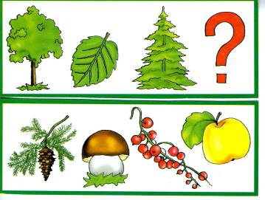
Цель: Развивать у детей логическое мышление, умение рассуждать, анализировать.

Slide 16
Лепесток лети-лети
и игру нам принеси
Составь цветок

Slide 17
Цель: Упражнять в последовательности расположения цветов спектра
Груши такие на ветках висят
Осенью листья с деревьев летят
В огороде огурцы, да и лук такой растет
В такой траве кузнечика никто и не найдет!
Маленькой фиалочке надоело жить в лесу
Среди других цветов в букете ее я маме принесу
Коль помидор такого цвета
То поспел он, ясно
На светофоре этот цвет
Знай: идти опасно!
Такие глаза у куклы моей
И небо такое-вспоминай же скорей!
А этот цвет нам подскажет синица
В названии ее он так ловко таится
Такого цвета мяч наряженный
Но мячик не резиновый, а мячик апельсиновый

Slide 18
Итог занятия
№ | Ф.И. ребенка | 1 | 2 | 3 | 4 | 5 | 6 | 7 | Средний балл | Уровень развития
1 | Таня Б | 4 | 4 | 4 | 4 | 4 | 4 | 4 | 4 | Высокий
2 | Аня Ч | 4 | 4 | 4 | 4 | 4 | 4 | 4 | 4 | Высокий
3 | Артем Е | 3 | 3 | 4 | 3 | 4 | 4 | 4 | 3,3 | Средний
4 | Камиль И | 4 | 4 | 4 | 4 | 4 | 4 | 4 | 4 | Высокий
5 | Инесса Ш | 4 | 3 | 4 | 3 | 4 | 4 | 4 | 3,7 | Высокий

Slide 19
Спасибо
за внимание

